Slide 1

الصف : الأول
المادة : علوم
الدرس :الغذاء وأهميته ونظافته

Slide 2

مخرجات التعلم
أن يعدد التلميذ العادات السليمة أثناء تناول الطعام.
أن يذكر التلميذ أمثلة عن الأغذية الصحية.

Slide 3
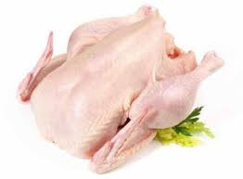
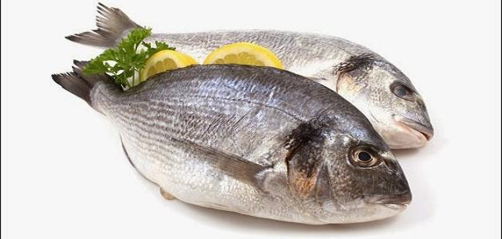
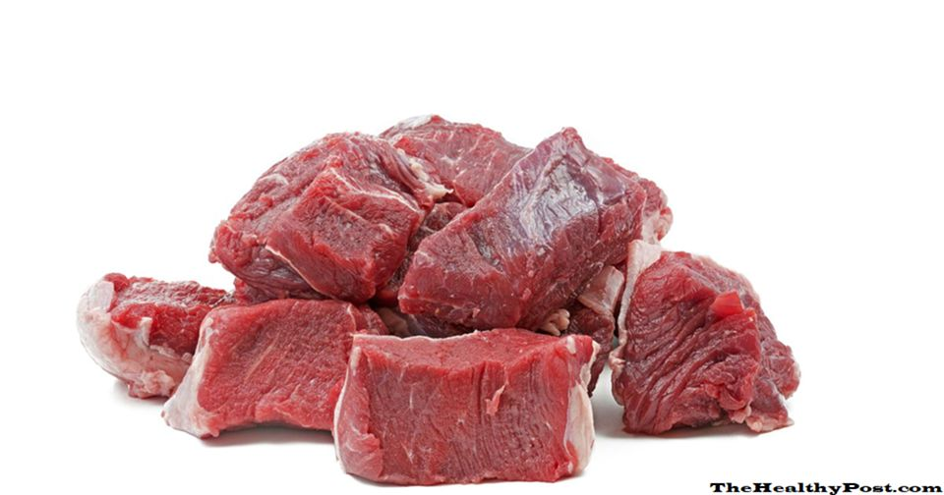
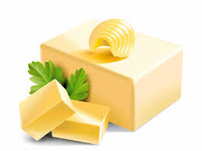
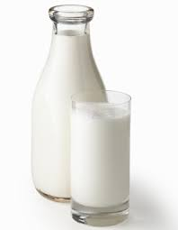
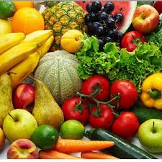
تأمل الصور الآتية:

Slide 4

آكل البيض واللحم والسمك والدجاج والجبن وغيرها للحصول على غذاء صحي

Slide 5
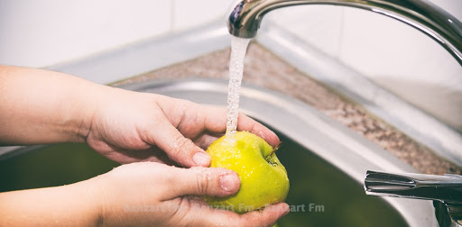
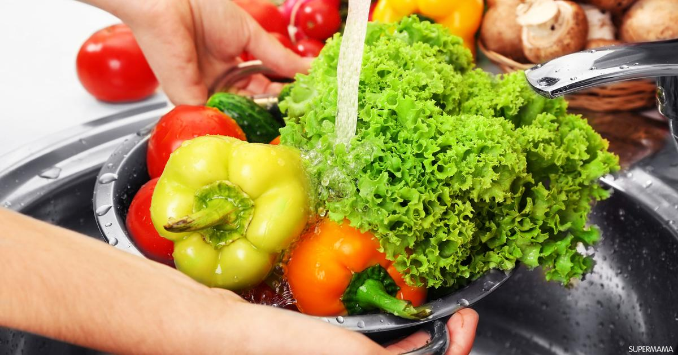
أغسل الخضر والفواكه قبل أكلها

Slide 6

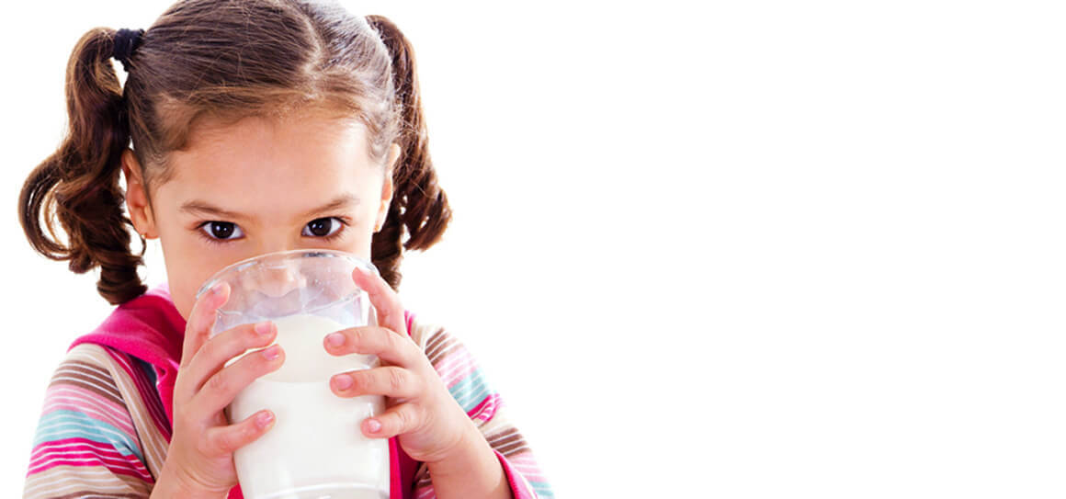
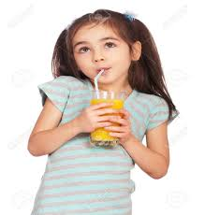
أشرب العصير الطبيعي
أشرب الحليب المغلي

Slide 7
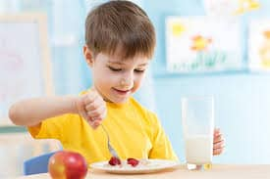
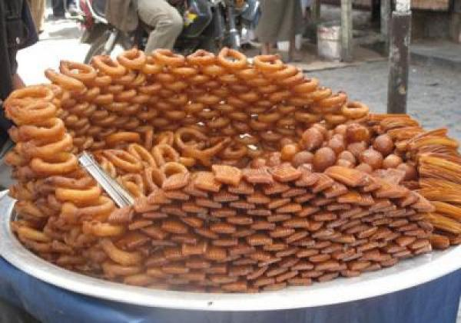
أجلس جلسة صحية حين آكل الطعام
أتجنب شراء الأطعمة المكشوفة

Slide 8
أذكر العادات الغذائية السليمة

Slide 9
شكراً لحسن استماعكم

